Slide 1
Πολυσυστηματικά νοσήματα Βραχεία παρουσίαση 1^{ου} περιστατικού
Ανδρέας Χ. Λάζαρης, Ιατρός - Ιστοπαθολόγος
Χαράλαμπος Χ. Μυλωνάς, Ιατρός - Ειδικός Παθολόγος

Slide 2
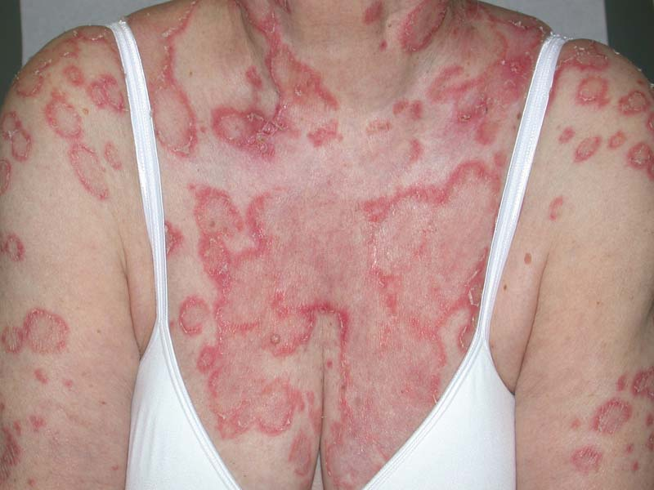
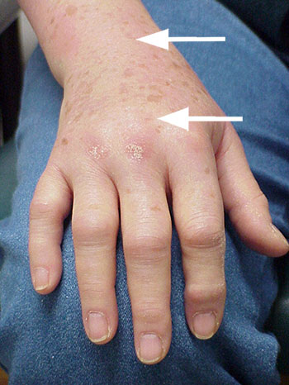
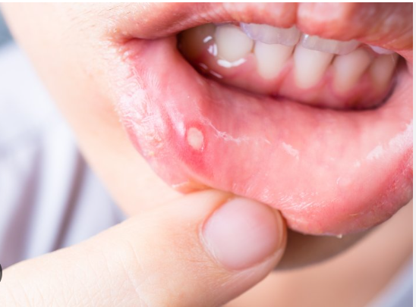
1o Περιστατικό
Ιστορικό:
Γυναίκα 27 ετών προσέρχεται λόγω δεκατικής πυρετικής κίνησης με συνοδές αρθραλγίες από εβδομάδος. Από το ατομικό αναμνηστικό, αναφέρει ότι εμφανίζει σύνδρομο Raynaud, ενώ από το οικογενειακό ιστορικό ότι η μητέρα της πάσχει από λεύκη και ο πατέρας της από θυρεοειδίτιδα Hashimoto.
Κλινική εξέταση:
Aρτηριακή πίεση 150/100mmHg (φ.τ.:<140/90), ήπιο ζυμώδες οίδημα κάτω άκρων, εξάνθημα δακτυλιοειδές με επηρμένα ερυθρά χείλη και απολέπιση, υμενίτιδα καρπού και μετακαρπίων άμφω και δεξιού γόνατος, αφθώδη έλκη στόματος, ωχρότητα επιπεφυκότων.
Εργαστηριακός έλεγχος ορού:
2.000 λευκά/κυβ.χιλ. (φ.τ.: 4.000-10.000)
Hct 30% (φ.τ.: 36-45)
80.000 PLTs (φ.τ.: 250.000-400.000)
Κρεατινίνη: 2.5 mg/dL (φ.τ.: <1.2)
ΤΚΕ 40 χιλ/ώρα (φ.τ.: <20)
CRP 20 mg/dL (φ.τ.: <5)
Γενική εξέταση ούρων
- Λεύκωμα ++
20-40 ερυθρά κ.ο.π., κυρίως δύσμορφα
ερυθροκυτταρικοί κύλινδροι

Slide 3
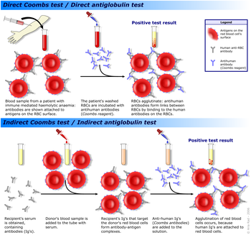
Ανοσολογικός έλεγχος
Θετική άμεση αντίδραση Coombs= +++ (φ.τ. αρνητική)
Αντιπυρηνικά αντισώματα (ΑΝΑ) = θετικά 1:1280 (φ.τ.: < 1:80)
Θετικά τα αντισώματα έναντι SSA (anti-Ro)
C3 = 10mg/dL (φ.τ.: 90-180)
C4 = 2 mg/dL (φ.τ.: 16-48)

Slide 4
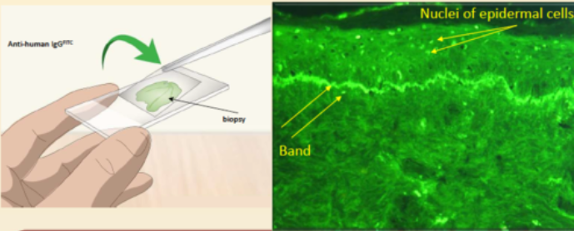
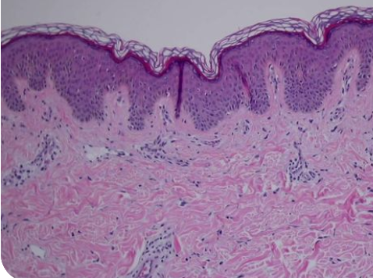
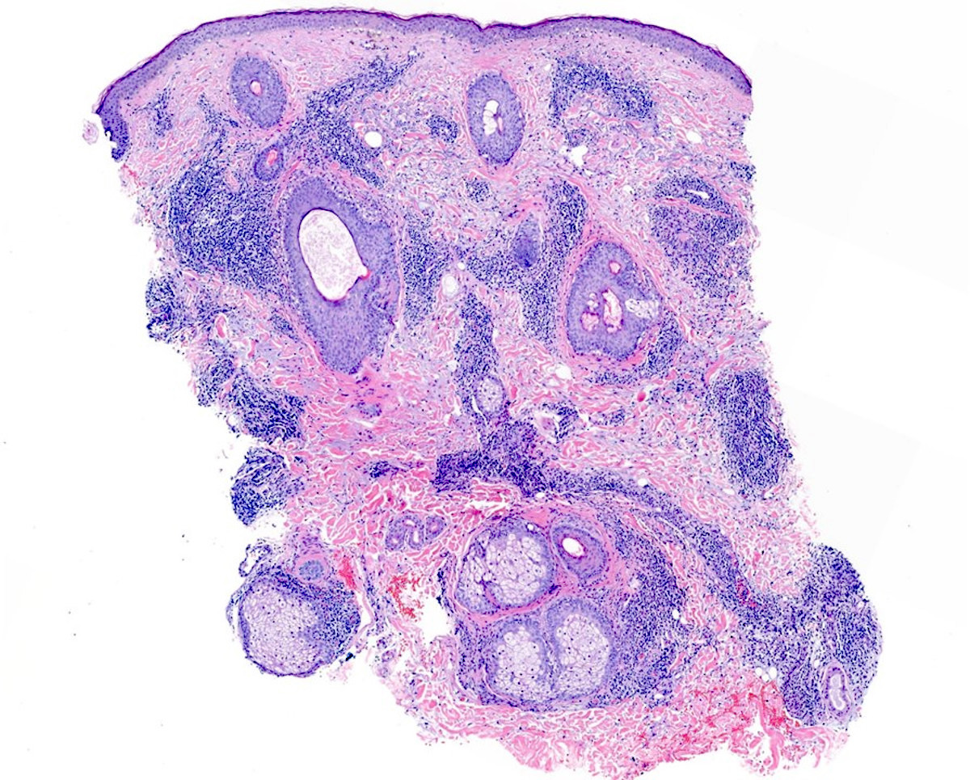
Ιστολογική εξέταση βιοψίας δέρματος. Κοκκώδης ανοσοκαθήλωση (ΙgG στην παρακάτω εικ.)
Notes:
Θετική δοκιμασία ζώνης λύκου στον ανοσοφθορισμό :
Θετικό σήμα: Η IgM είναι πιο συνηθισμένη, ενώ η IgG είναι πιο συγκεκριμένη και το C3 μπορεί επίσης να συνδυαστεί με την IgM.
Η κοκκώδης ανοσοκαθήλωση της IgM είναι συνεχής σε δέρμα εκτεθειμένο στον ήλιο και διακόπτεται σε δέρμα που προστατεύεται από τον ήλιο.
Σε ασθενείς με συστηματικό λύκο, η ζώνη του λύκου εντοπίζεται σε αλλοιωμένο και μη αλλοιωμένο δέρμα, ενώ σε ασθενείς με δερματικό λύκο αλλά χωρίς συστηματική προσβολή, η ανοσοεναπόθεση εντοπίζεται μόνο στο δέρμα που έχει βλάβες.
Ωστόσο, μια θετική ζώνη λύκου μπορεί να παρατηρηθεί στο εκτεθειμένο στον ήλιο δέρμα υγιών ασθενών. Η ειδικότητα αυξάνεται στο προστατευμένο από τον ήλιο δέρμα.

Slide 5
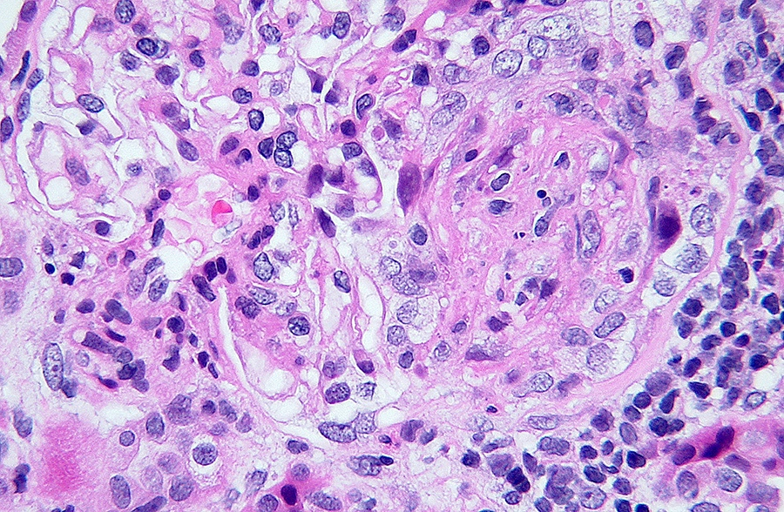
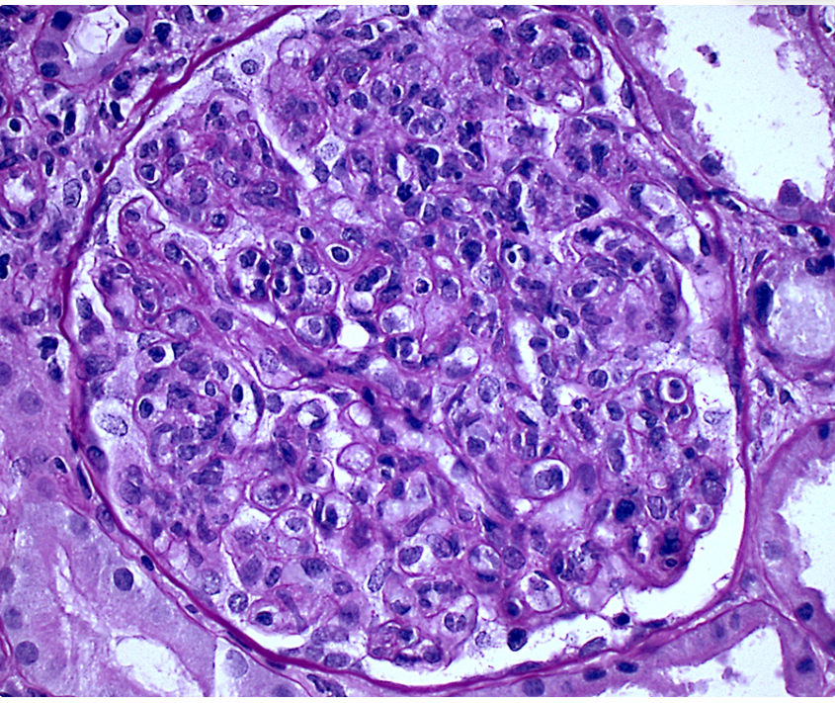
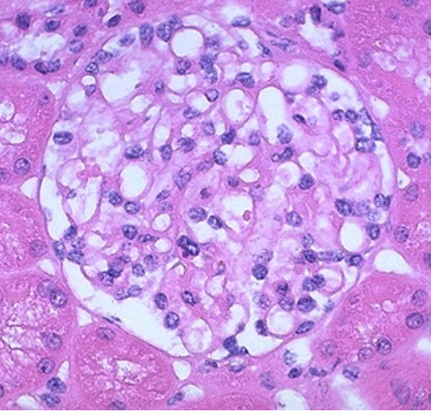
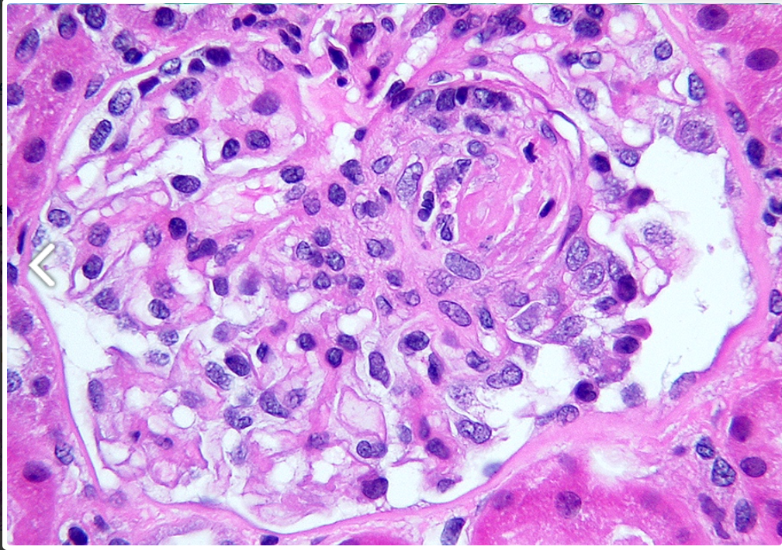
Ιστολογική εξέταση νεφρικής βιοψίας. Αλλοιώσεις αφορώσες σε λιγότερα από τα μισά περικλειόμενα στη βιοψία σπειράματα
Notes:
Μεμβρανοϋπερπλαστικό πρότυπο (ενδοτριχοειδική υπερπλασία, πάνω δεξιά εικ.). Τμηματική ινωδοειδής νέκρωση (κάτω δεξιά εικ.) συνυπολογίζεται στον δείκτη ενεργότητας της νεφρικής νόσου.
Πάνω αρ. εικ. : Τμηματική νέκρωση, πύκνωση και καρρυορηξία, με υπερκείμενο μηνοειδή σχηματισμό (συνυπολογιζόμενα ευρήματα για τον δείκτη ενεργότητας της νεφρικής νόσου).

Slide 6
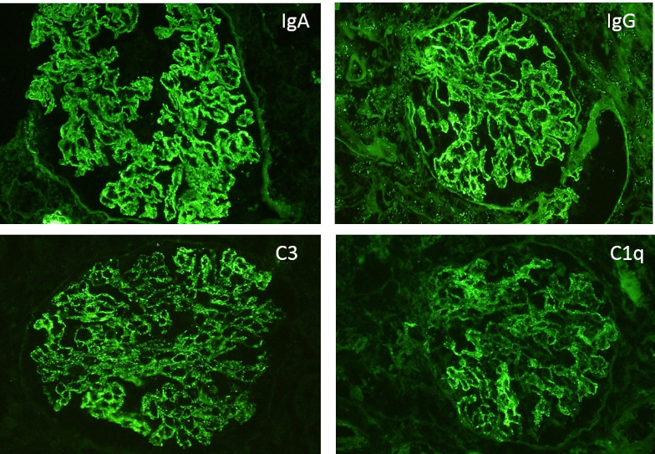
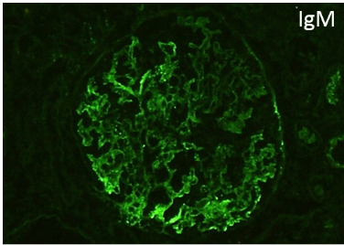
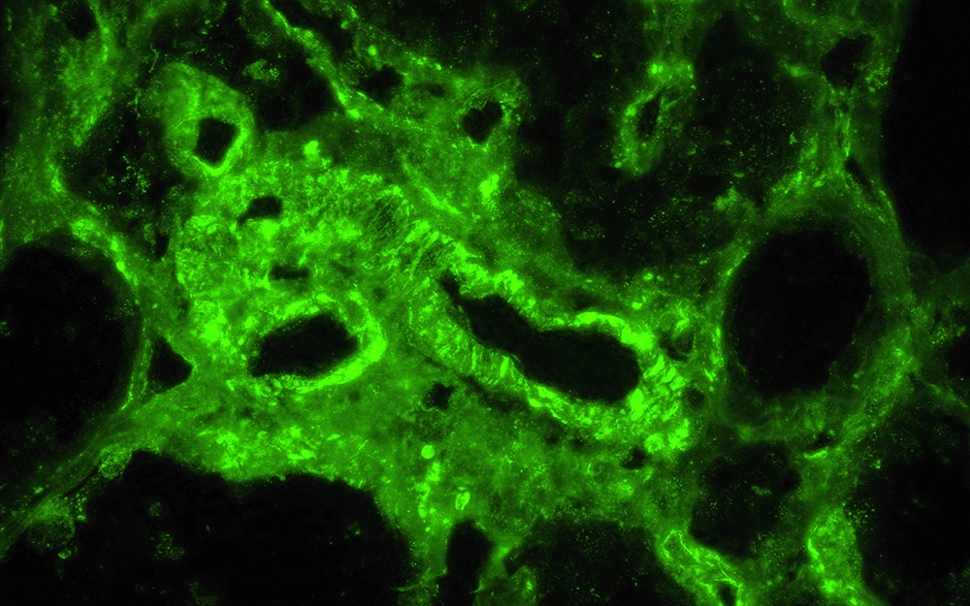
Ανοσοφθορισμός νεφρικής βιοψίας
Διαγνωστικά κριτήρια της εν λόγω νόσου:
Κυριαρχία IgG στο πλαίσιο πλήρους φάσματος θετικότητας στον ανοσοφθορισμό.
(θετική έκφραση IgG, IgA, IgM, C3, C1q, κάπα και λάμδα ελαφριές αλυσίδες).
Ιδιαίτερα σημαντική είναι η θετικότητα στο C1q και η εξωσπειραματική ανοσοχρώση στις Βωμάνειες κάψες και, όπως δείχνει η κάτω δεξ. εικ. (εδώ για την IgG), στις αρτηρίες, στις βασικές μεμβράνες των ουροφόρων σωληναρίων και στο διάμεσο υπόστρωμα.
Η θετική χρώση με τον ανοσοφθορισμό είναι κοκκώδης.

Slide 7
Ερώτηση
Ποια η νόσος της ασθενούς
και ποιο κλινικό σύνδρομο εμφάνισε
σχετιζόμενο με τη νεφρική προσβολή;

Slide 8
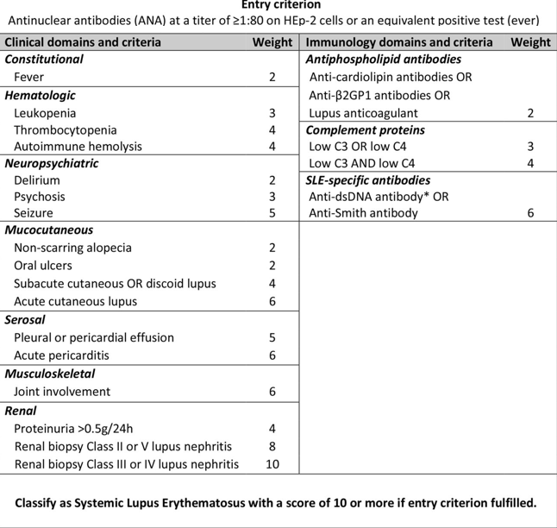
Απάντηση
Η ασθενής εμφάνισε συστηματικό ερυθηματώδη λύκο με νεφριτιδικό σύνδρομο (σελίδες 652 και 812 στο σύγγραμμα του Muir).
Οι νεφρίτιδες του λύκου (LN) κατηγορίας III (συχνά), κατηγορίας IV και κατηγορίας V απαιτούν ανοσοκατασταλτική θεραπεία. Στόχος της ανοσοκατασταλτικής θεραπείας είναι η πλήρης ανταπόκριση (ουσιαστική μείωση της απέκκρισης πρωτεΐνης, βελτίωση ή σταθεροποίηση της κρεατινίνης ορού, βελτίωση του ιζήματος των ούρων).

Slide 9
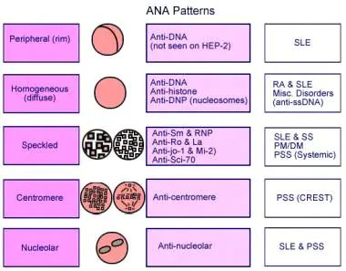
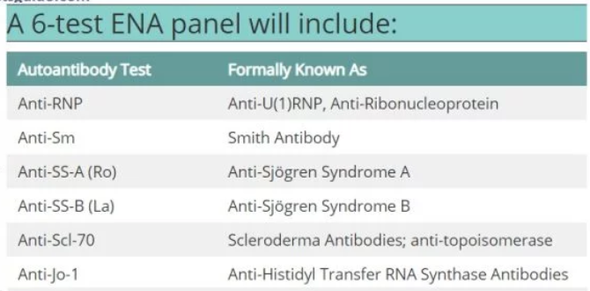
Κλινικό σκέλος

Slide 10
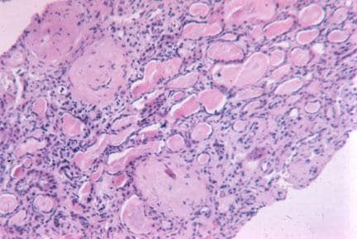
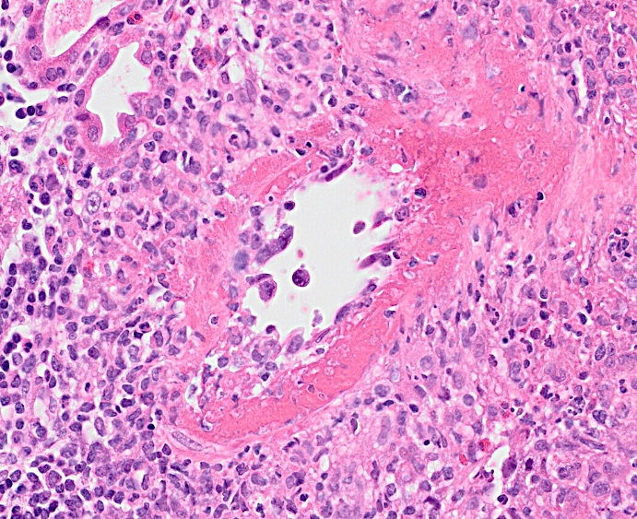
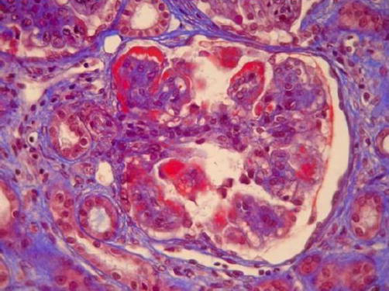
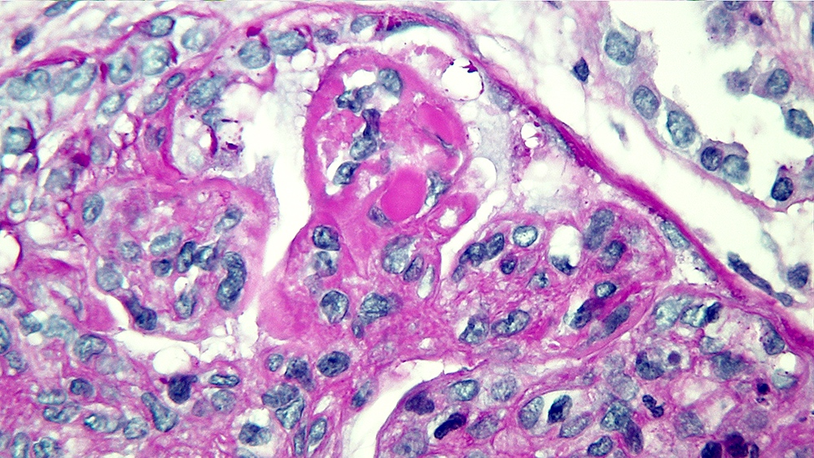
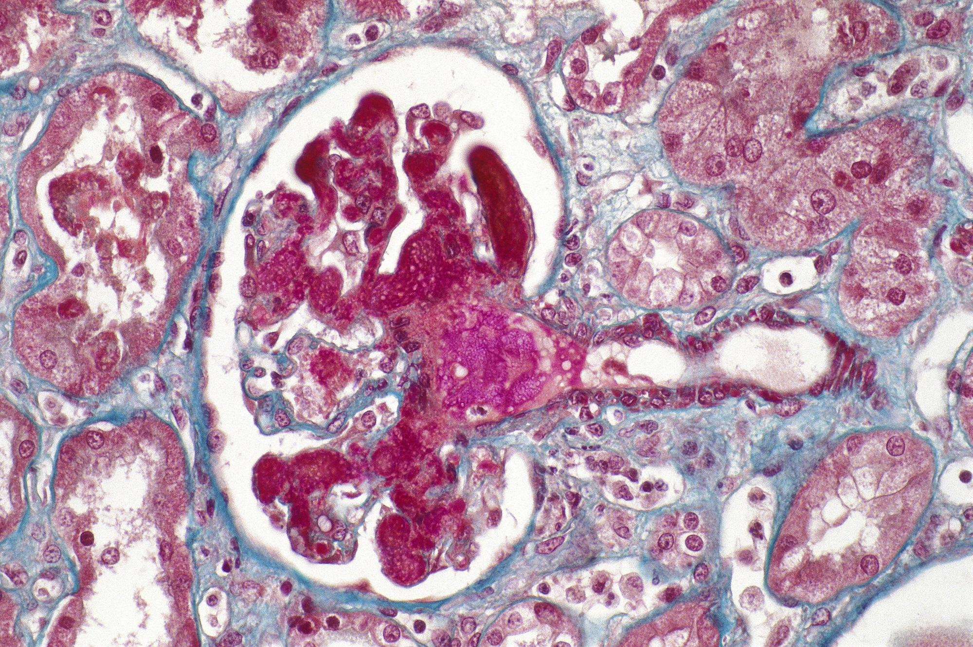
Παθολογοανατομικό σκέλος
ΜΕΜΒΡΑΝΟΫΠΕΡΠΛΑΣΤΙΚΟΥ ΠΡΟΤΥΠΟΥ ΝΕΦΡΙΤΙΔΕΣ ΤΟΥ ΣΕΛ (LN)
Κατηγορία III (Α), αμιγώς ενεργές βλάβες: εστιακή υπερπλαστική LN.
Κατηγορία III (A / C), ενεργές και χρόνιες βλάβες: εστιακή υπερπλαστική και σκληρυντική LN.
Κατηγορία III (C), χρόνια ανενεργής με σπειραματική ουλοποίηση: εστιακή σκληρυντική LN.
LN κατηγορία III (όπως η προκείμενη περίπτωση) : ευνοϊκή πρόγνωση χωρίς ιστολογική εξέλιξη και επιδείνωση της νεφρικής λειτουργίας∙ ένα μικρό ποσοστό εξελίσσεται στην κατηγορία IV και σοβαρή νεφρική βλάβη.
Κατηγορία IV, διάχυτη LN (που περιλαμβάνει > 50% των σπειραμάτων): ενεργής ή ανενεργής, διάχυτη ενδοτριχοειδική ή εξωτριχοειδική υπερπλαστική σπειραματονεφρίτιδα με διάχυτες υποενδοθηλιακές ανοσοναποθέσεις∙ μεσαγγειακές αλλοιώσεις μπορεί να υπάρχουν ή να μην υπάρχουν.
Κατηγορία IV-S: τμηματικές βλάβες.
Κατηγορία IV-G: σφαιρικές βλάβες.
Κατηγορία IV-S (A) ή IV-G (A), αμιγώς ενεργές βλάβες: διάχυτη, τμηματική ή σφαιρική, υπερπλαστική LN.
Κατηγορία IV-S (A / C) ή IV-G (A / C), ενεργές και χρόνιες βλάβες: διάχυτη τμηματική ή σφαιρική, υπερπλαστική και σκληρυντική LN.
Κατηγορία IV-S (C) ή IV-G (A / C), χρόνια ανενεργής με σπειραματική ουλοποίηση: διάχυτη, τμηματική ή σφαιρική, σκληρυντική LN.
Ιστολογικοί δείκτες χειρότερης νεφρικής έκβασης είναι η σημαντική διάμεση ίνωση και η σωληναριακή ατροφία, η αγγειακή συμμετοχή και η θρομβωτική μικροαγγειοπάθεια , η τελευταία πιθανότατα στο πλαίσιο αντιφωσφολιπιδικού συνδρόμου, επιπλέκοντος τον ΣΕΛ.
Σπείραμα με έντονη σφαιρική κυτταρική υπερπλασία και υποενδοθηλιακές υαλώδεις εναποθέσεις δίκην συρμάτινου βρόχου (wire loops) σε περιφερικές τριχοειδικές αγκύλες και θρόμβος υαλίνης. Τρίχρωμη Masson αριστ. PAS.δεξιά.

Slide 11
Πολυσυστηματικά νοσήματα Βραχεία παρουσίαση 2^{ου} περιστατικού
Ανδρέας Χ. Λάζαρης, Ιατρός - Ιστοπαθολόγος
Χαράλαμπος Χ. Μυλωνάς, Ιατρός - Ειδικός Παθολόγος

Slide 12
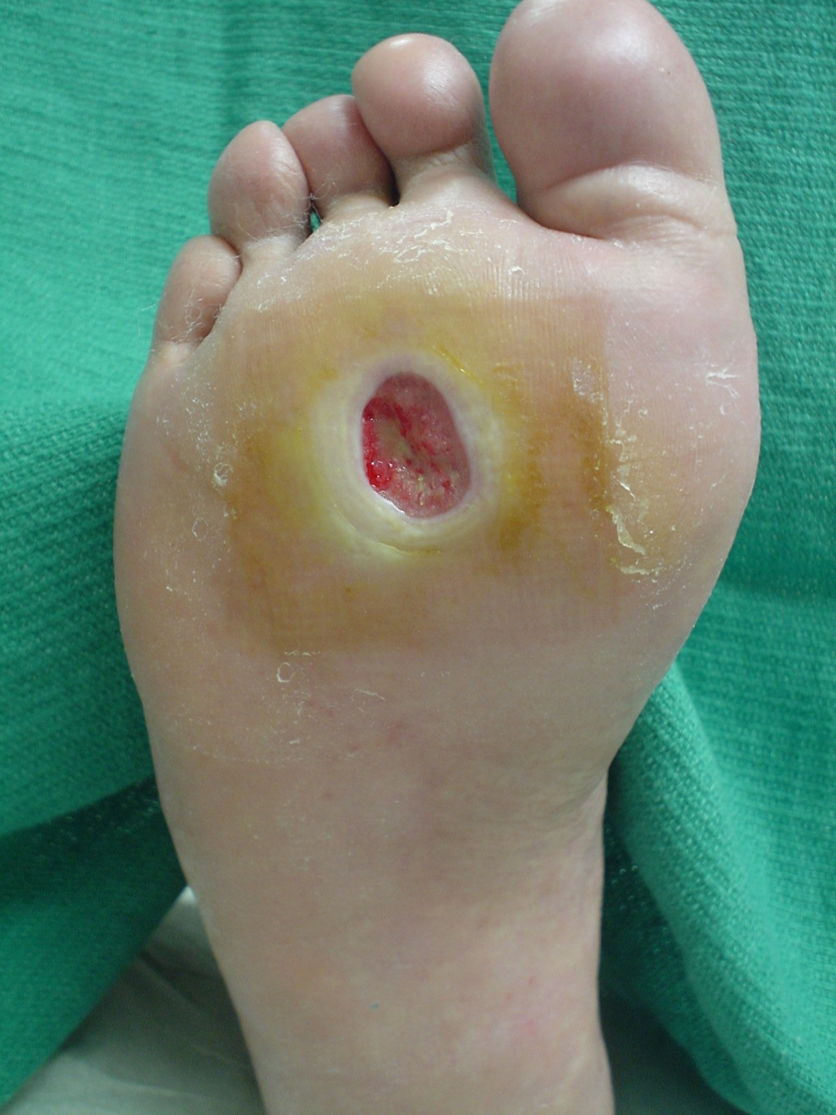
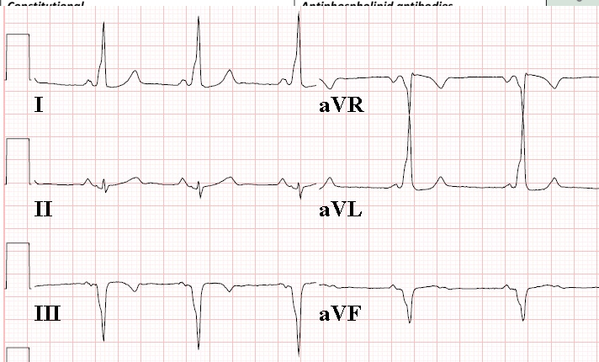
2o Περιστατικό
Ιστορικό:
Άνδρας 57 ετών προσέρχεται λόγω δύσπνοιας προσπαθείας από μηνός, με συνοδό ορθόπνοια. Αναφέρει επίσης πληγή στο δεξιό κάτω άκρο που δεν κλείνει, καθώς και άλγος κάτω άκρων (κυρίως το αριστερό) στην έντονη προσπάθεια που υφίεται με ξεκούραση (διαλείπουσα χωλότητα). Αναφέρει επίσης πολυουρία με συνοδό πολυδιψία. Από το ατομικό αναμνηστικό, εμφανίζει παχυσαρκία και πλημμελή ιατρική παρακολούθηση.
Κλινική εξέταση:
Aρτηριακή πίεση : 120/80mmHg (φ.τ.: <140/90), ολοσυστολικό φύσημα μιτροειδούς βαλβίδας, ήπιο ζυμώδες οίδημα κάτω άκρων, μειωμένη αίσθηση στον πόνο και στις δονήσεις στα κάτω άκρα άμφω με συνοδές τροφικές αλλοιώσεις (απώλεια τριχών και ατροφία δέρματος), νευροπαθητικό έλκος πέλματος.
Εργαστηριακός έλεγχος ορού:
Κρεατινίνη: 2mg/dL (φ.τ.: <1.2)
Αλβουμίνη: 35 g/l (φ.τ.: 35-45)
LDL 100mg/dl (φ.τ.: <116)
HDL 60mg/dl (φ.τ.: >50)
Τριγλυκερίδια 100 mg/dl (φ.τ.: <150)
Γλυκόζη 250mg/dL (φ.τ.: <100)
Γενική εξέταση ούρων
Πρωτεϊνη +++
2.000 mg πρωτεϊνης σε ούρα 24ώρου (φ.τ.: <150mg)

Slide 13
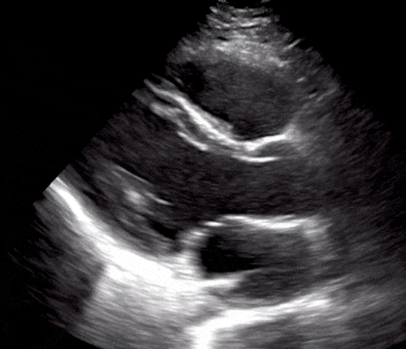
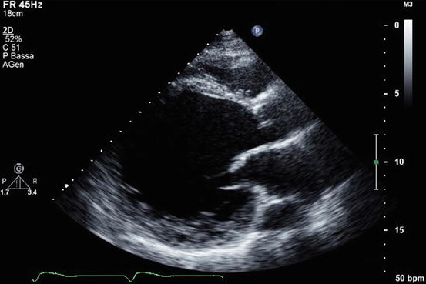
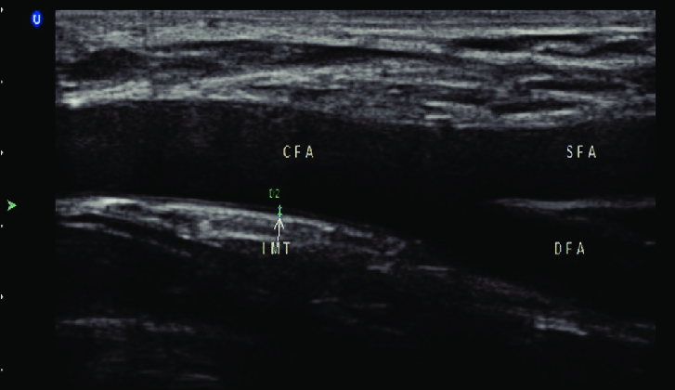
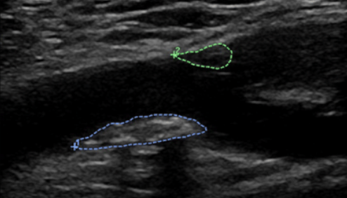
Υπερηχογράφημα νεφρών, καρδιάς, μηριαίων αρτηριών
Φυσιολογικά Ασθενούς

Slide 14
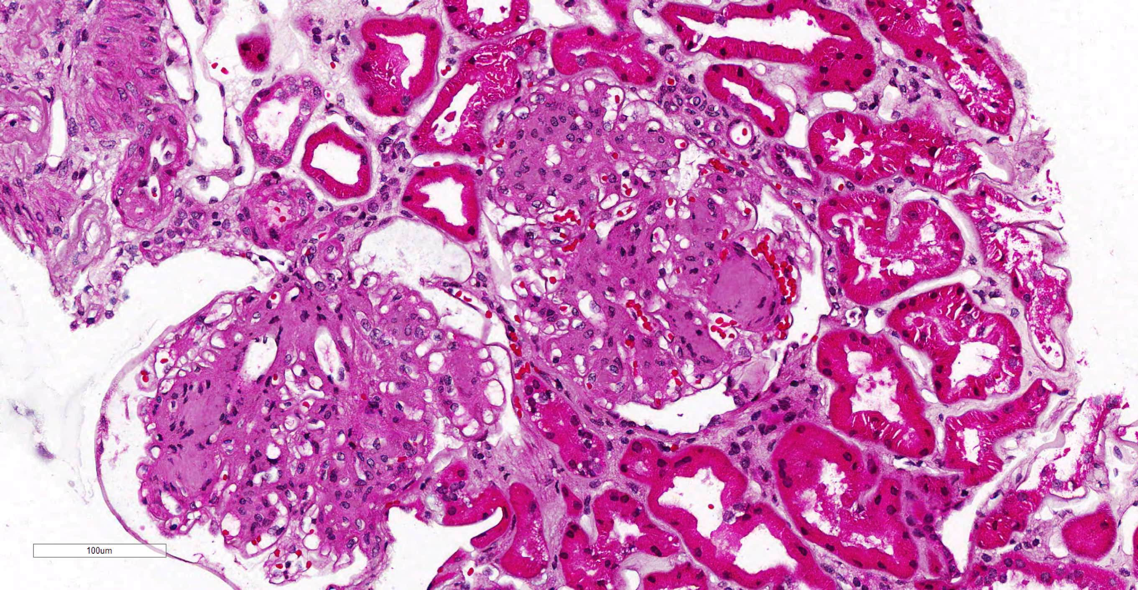
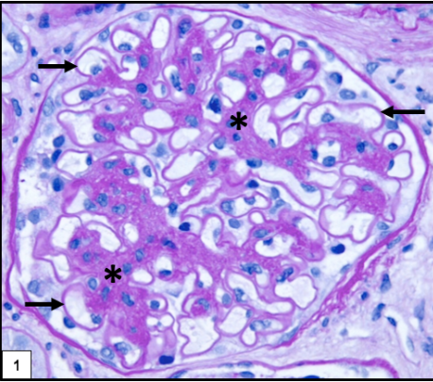
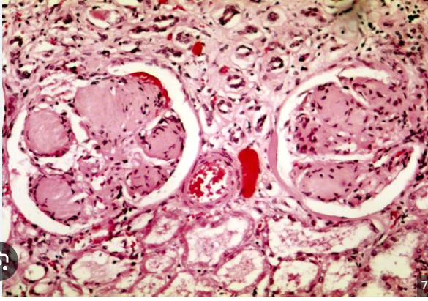
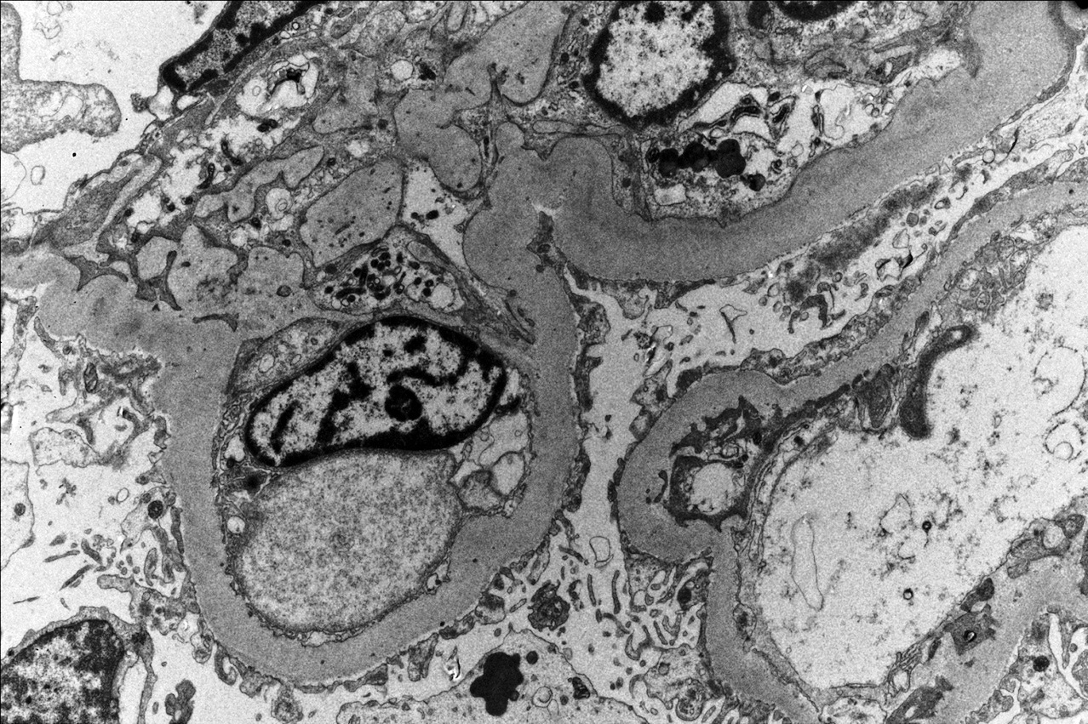
Βιοψία νεφρού

Slide 15
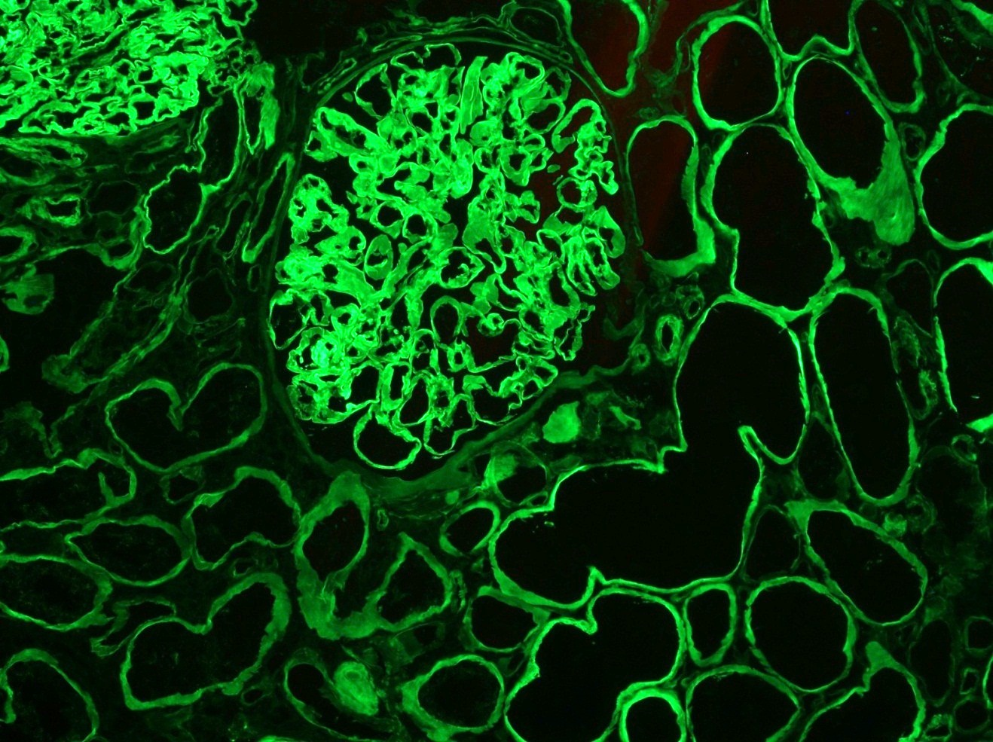
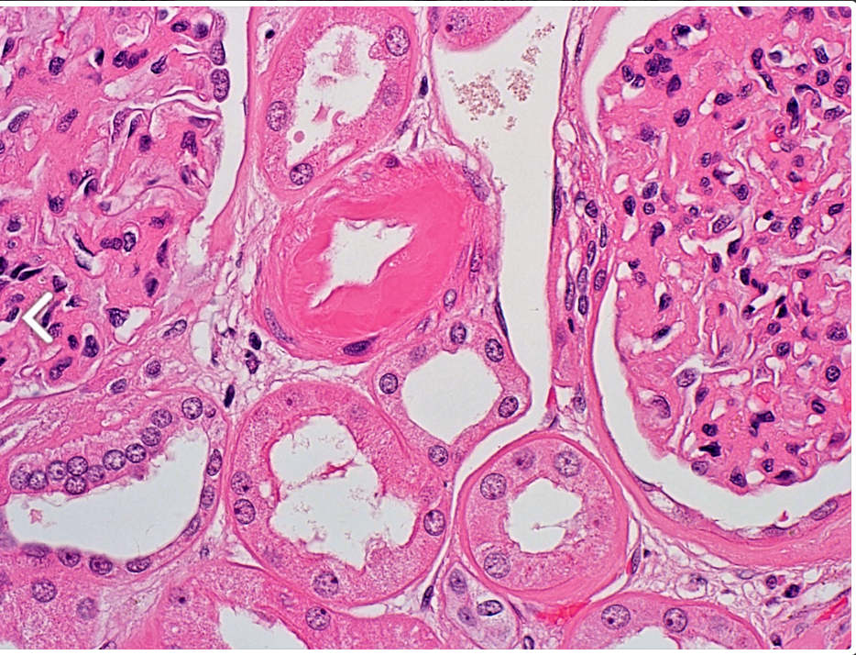
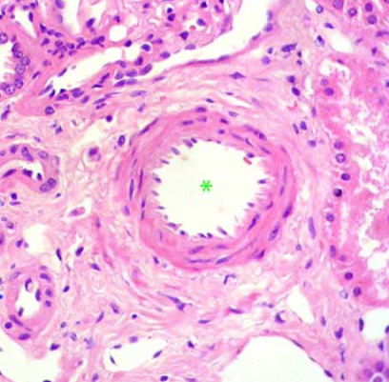
Ανοσοφθορισμός για την IgG : σπειράματα και ουροφόρα σωληνάρια. Παρακείμενο αρτηριόλιο στο διάμεσο υπόστρωμα του νεφρού.

Slide 16
Ερώτηση
Ποια η νόσος του ασθενούς
που προκάλεσε τις πολυσυστηματικές αλλοιώσεις
και ποια φαρμακευτική ουσία
μπορεί να μειώσει την πρόοδο της νεφρικής βλάβης του ασθενούς;

Slide 17
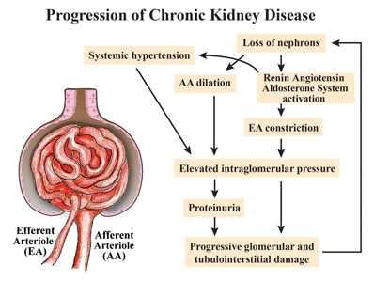
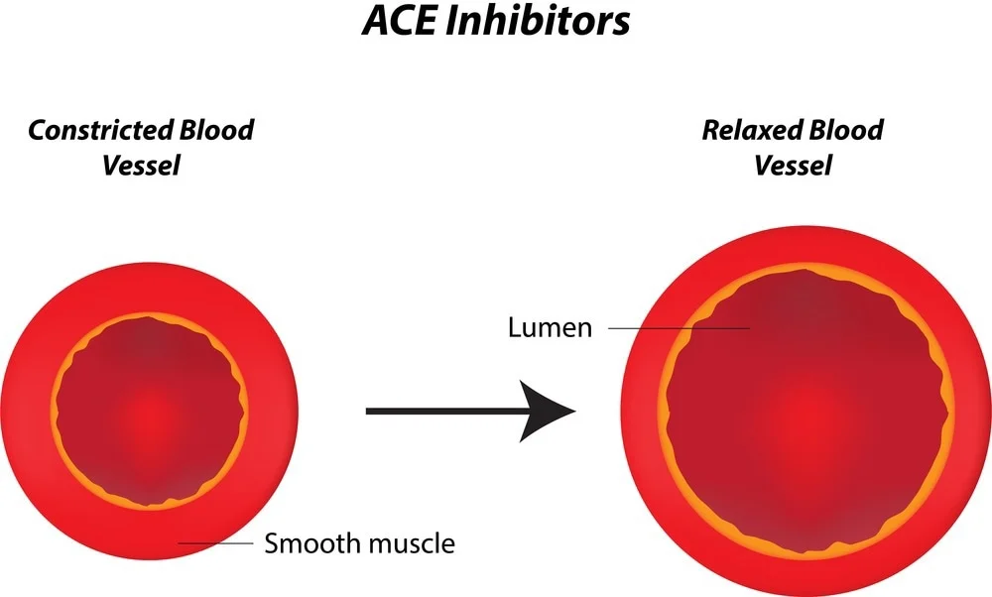
Απάντηση
Ο ασθενής εμφάνισε σακχαρώδη διαβήτη τύπου ΙΙ. Εφόσον εμφανιστεί νεφρική προσβολή [ακόμα και μικρολευκωματουρία (30-300mg/μέρα)] με συνοδό υπέρταση, η χρήση αναστολέων του μετατρεπτικού ενζύμου ή υποδοχέων αγγειοτενσίνης του άξονα ρενίνης μειώνει τον ρυθμό νεφρικής βλάβης περισσότερο από ό,τι η χρήση άλλων αντιυπερτασικών.
(σελίδες 655 και 789-795 στο σύγγραμμα του Muir)

Slide 18
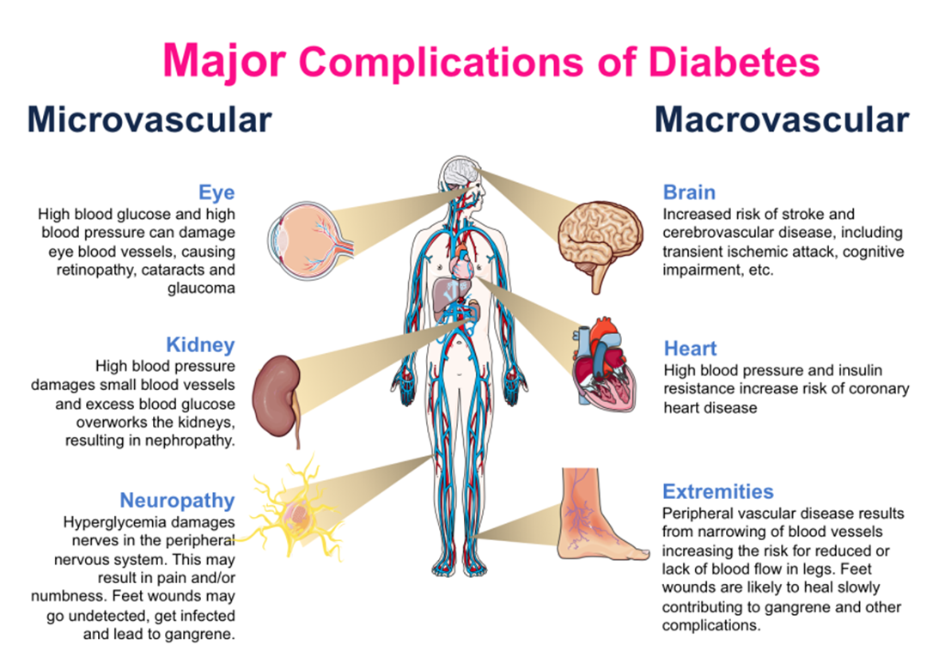
Κλινικό σκέλος

Slide 19
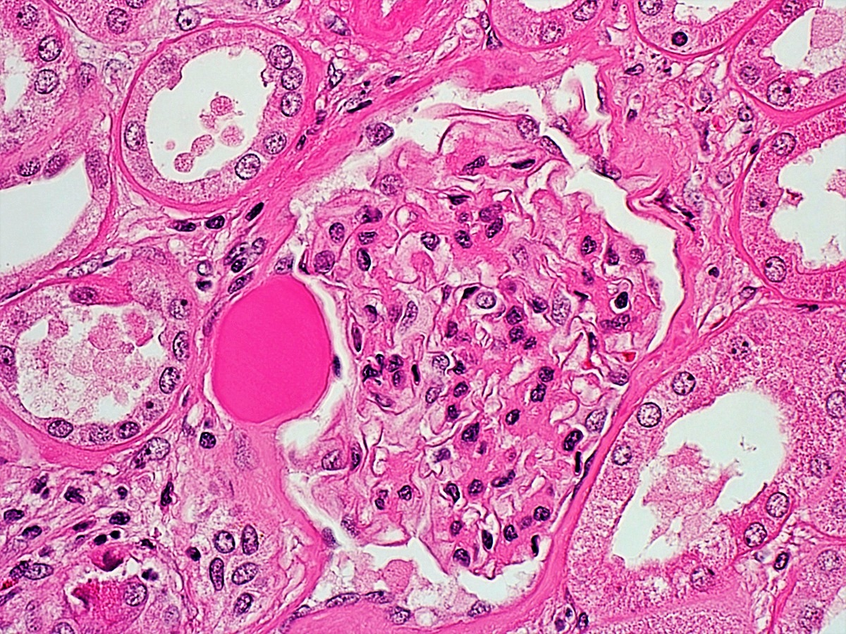
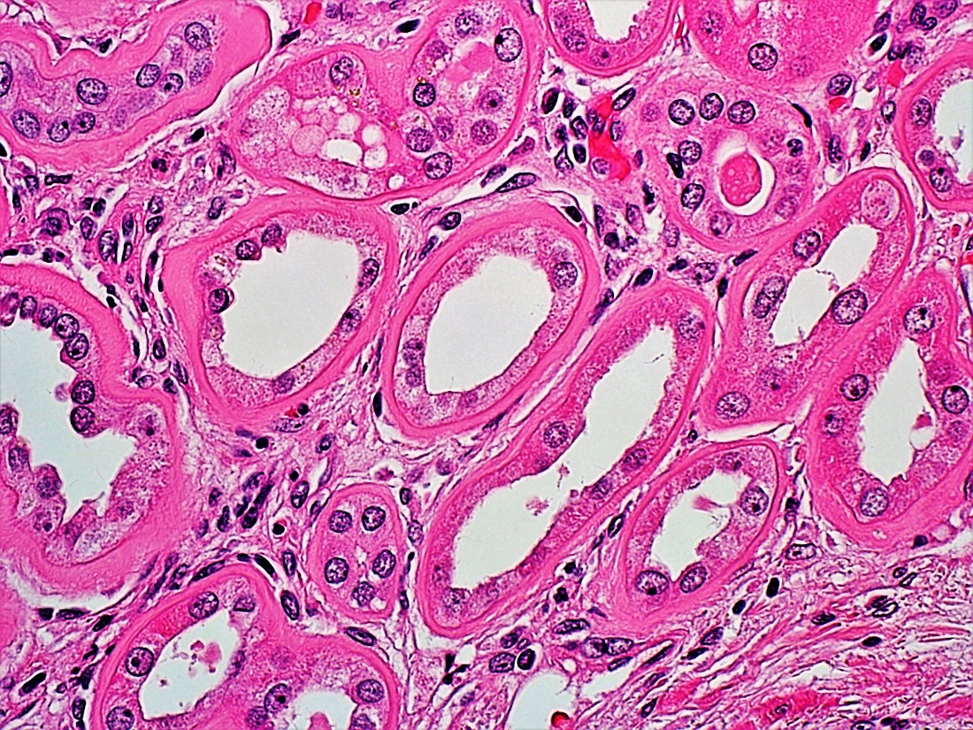
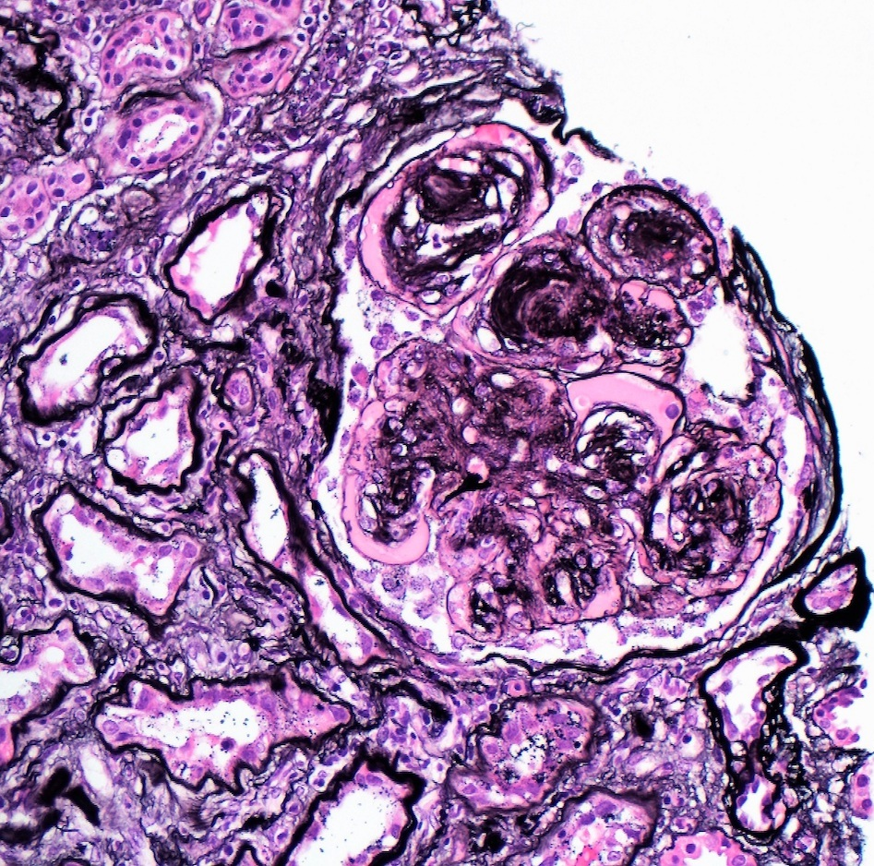
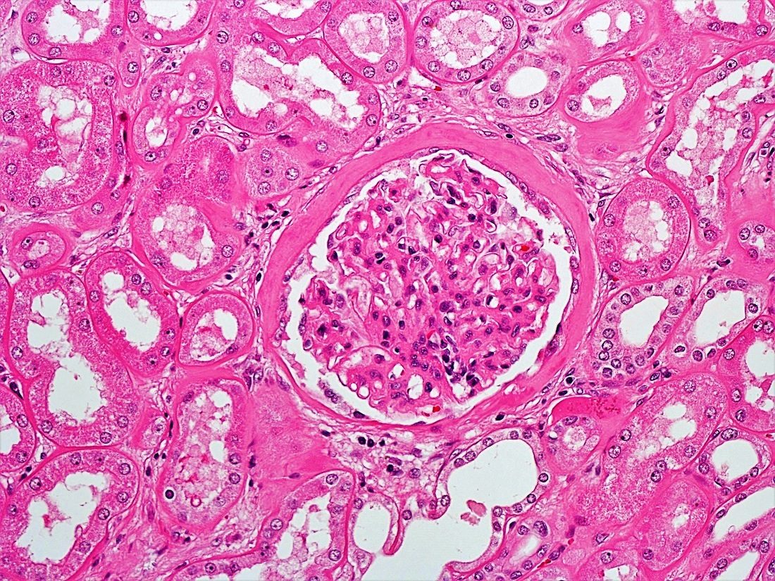
Παθολογοανατομικό σκέλος διαβητικής νεφρικής νόσου
Η διαβητική νεφρική νόσος είναι μια μορφολογική δομική αλλαγή στα σπειράματα που συμβαίνει λόγω μακροχρόνιας υπεργλυκαιμίας. Χαρακτηρίζεται από διεύρυνση της μεσαγγειακής θεμέλιας ουσίας και διάχυτη πάχυνση των βασικών μεμβρανών των σπειραματικών τριχοειδών, των σωληναρίων (βλ. παρακάτω εικόνα) και των Βωμανείων καψών (βλ. παρακάτω εικ.). Η επέκταση της μεσαγγειακής θεμέλιας ουσίας μπορεί να είναι διάχυτη, οζώδης ή και τα δύο. Επιπρόσθετες βλάβες λόγω εναπόθεσης λιποϋαλίνης περιλαμβάνουν αιμοφόρα αγγεία (αγγειακή υαλίνωση), σπειραματικά τριχοειδή αγγεία (υπενδοθηλιακά υαλινικά καλύμματα, βλ. εικ. παρακάτω) και Βωμάνειες κάψες (καψικές σταγόνες, βλ. παρακάτω εικ. με χρώσεις PAS και αργύρου).Η μικροσκοπία ανοσοφθορισμού συνήθως αποκαλύπτει διάχυτη γραμμική χρώση για την ανοσοσφαιρίνη IgG κατά μήκος των σπειραματικών τριχοειδών αγγείων και των βασικών μεμβρανών των ουροφόρων σωληναρίων, με ένταση συνήθως 1+.

Slide 20
Πολυσυστηματικά νοσήματα Βραχεία παρουσίαση 3^{ου} περιστατικού
Ανδρέας Χ. Λάζαρης, Ιατρός - Ιστοπαθολόγος
Χαράλαμπος Χ. Μυλωνάς, Ιατρός - Ειδικός Παθολόγος

Slide 21
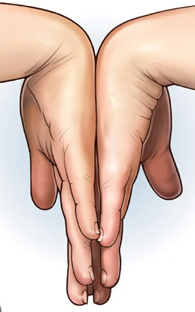
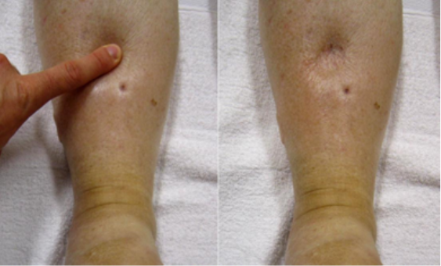
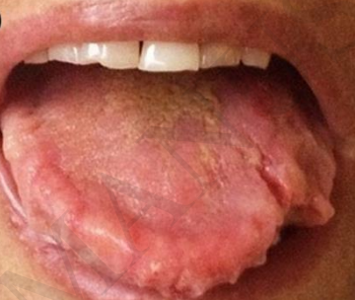
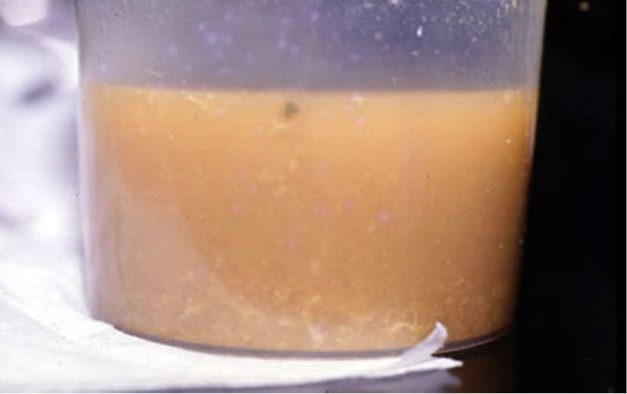
3o Περιστατικό
Ιστορικό:
Άνδρας 70 ετών προσέρχεται λόγω προοδευτικά επιδεινούμενου οιδήματος κάτω άκρων, από μηνός. Αναφέρει επίσης χρόνιο διαρροϊκό σύνδρομο από 6μήνου με συνοδό απώλεια βάρους, καθώς και άλγος στις άκρες χείρες άμφω, κυρίως το βράδυ.
Κλινική εξέταση:
Zυμώδες οίδημα κάτω άκρων, υπαισθησία στην κατανομή του μέσου νεύρου με θετικό σημείο παγίδευσης άμφω, μακρογλωσσία, απίσχναση.
Εργαστηριακός έλεγχος ορού:
Αιματοκρίτης 30% (φ.τ.: 36-45)
Φερριτίνη 2 ng/mL (φ.τ.: 24 έως 307)
Κρεατινίνη 1mg/dl (φ.τ.: <1.2)
Αλβουμίνη: 20g/l (φ.τ.: 35-45)
LDL 180mg/dl (φ.τ.: <116)
HDL 40mg/dl (φ.τ.: >50)
Τριγλυκερίδια 300 mg/dl (φ.τ.: <150)
Γενική εξέταση ούρων:
Πρωτεϊνη ++++
Λιπώδη ωοειδή σωμάτια στη μικροσκόπηση
3.450 mg πρωτείνης σε ούρα 24 ώρου (φ.τ.: <150mg)

Slide 22
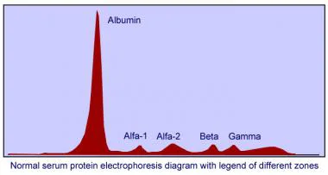
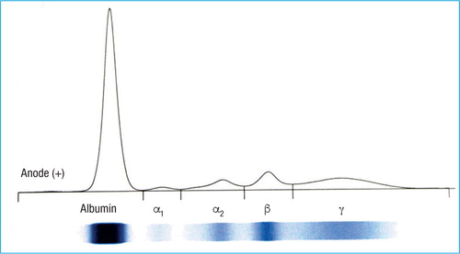
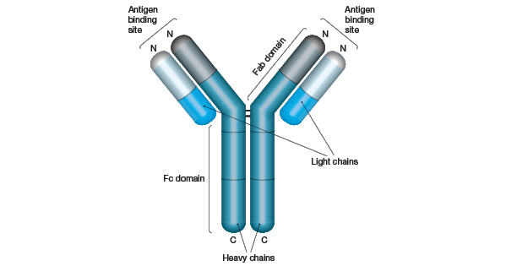
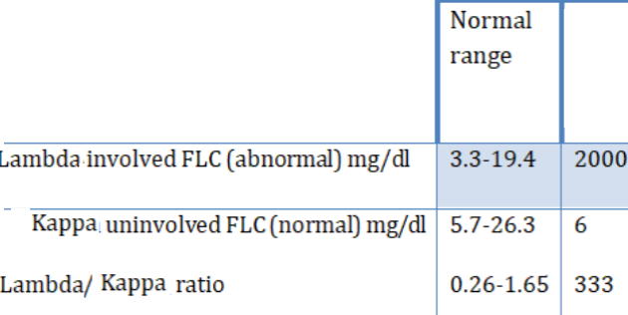
Ηλεκτροφόρηση πρωτεϊνών ορού και ελεύθερες άλυσοι ορού

Slide 23
Βιοψία λίπους

Slide 24
Βιοψία νεφρού

Slide 25
Βιοψία μυελού οστών

Slide 26
Ερώτηση
Ποια η νόσος του ασθενούς
και ποιο κλινικό σύνδρομο εμφάνισε
σχετιζόμενο με τη νεφρική προσβολή;

Slide 27
Απάντηση
Ο ασθενής εμφάνισε ιδιοπαθή AL αμυλοείδωση
με νεφρωσικό σύνδρομο (σελίδα 656 στο σύγγραμμα του Muir).

Slide 28
Κλινικό σκέλος

Slide 29
Παθολογοανατομικό σκέλος
Η αμυλοείδωση ελαφριάς αλυσίδας (AL) είναι η πιο κοινή μορφή συστηματικής αμυλοείδωσης∙ πρόκειται για σπάνιο νόσημα που μπορεί να παρουσιαστεί με ένα ευρύ φάσμα συμπτωμάτων, μερικά ασαφή, γεγονός που καθιστά δύσκολη τη διάγνωση της AL αμυλοείδωσης. Εντάσσεται στο φάσμα της νόσου εναπόθεσης μονοκλωνικής ανοσοσφαιρίνης σε σπλάγχνα και μαλακά μόρια που οδηγεί σε δυσλειτουργία οργάνων.
Υποκείμενη πλασματοκυτταρική δυσκρασία ή (λιγότερο συχνά, 5 - 7%) λεμφοπλασματοκυτταρικό νεόπλασμα.
Τα ινίδια του εν λόγω αμυλοειδούς αποτελούνται από ολόκληρες ή κερματισμένες ελαφριές αλυσίδες ανοσοσφαιρίνης.
Σχηματίζουν βήτα πτυχωμένα φύλλα (AL amyloid) σε ιστούς τα οποία δεσμεύουν το ερυθρό του Κονγκό και εμφανίζουν χαρακτηριστική διπλή διάθλαση πράσινου μήλου στο πολωμένο φως.
Η πρωτεΐνη Μ βρίσκεται στον ορό ή στα ούρα σε > 80% των ασθενών.
Τα διαγνωστικά κριτήρια για το μυέλωμα πληρούνται σε ένα υποσύνολο περιπτώσεων (12 - 15%), συνήθως το μόριο της Ig συσσωρεύεται προτού υπάρξει μεγάλο φορτίο όγκου.
Η πρωτοπαθής αμυλοείδωση και η νόσος εναπόθεσης ελαφριάς αλυσίδας και βαριάς αλυσίδας (εναπόθεση μη-αμυλοειδικής ανοσοσφαιρίνης στους ιστούς) φαίνεται να είναι χημικά διαφορετικές εκδηλώσεις παρόμοιων παθολογικών διεργασιών.
ΔΔ άλλου περιστατικού
Γυναίκα 77 ετών με πρόσφατη διάγνωση πολλαπλού μυελώματος παρουσιάζει ανουρία και οξεία νεφρική βλάβη. Εργαστηριακές μελέτες δείχνουν κρεατινίνη ορού 3,9 mg/dL σε σύγκριση με 1,3 mg/dL πριν από μερικούς μήνες. Πραγματοποιήθηκε βιοψία νεφρού που δείχνει ενδοσωληναριακά εκμαγεία με κατακερματισμένη εμφάνιση και σχετιζόμενη γιγαντοκυτταρική αντίδραση και μεταχρωματική βιολετί εμφάνιση σε τρίχρωμη χρώση. Η χρώση με ανοσοφθορισμό δείχνει μονοκλωνική χρώση των εκμαγείων για κάπα αλύσους μόνο, χωρίς χρώση για λάμδα. Η χρώση ερυθρού του Κονγκό είναι αρνητική και η ηλεκτρονική μικροσκοπία δεν συμβάλλει διαγνωστικά. Ποια είναι η διάγνωση;
Α. AL αμυλοείδωση
Β. Νεφροπάθεια από κυλίνδρους ελαφριάς αλυσίδας
Γ. Νόσος εναπόθεσης ελαφριάς αλυσίδας
Δ. Εγγύς σωληναριοπάθεια ελαφριάς αλυσίδας
Πρόκειται για νεφροπάθεια από κυλίνδρους ελαφριάς αλυσίδας (Β). Η μονοκλωνική χρώση των εκμαγείων για κάπα ελαφριές αλυσίδες με ανοσοφθορισμό, τα οποία εμφανίζουν σπασμένη εμφάνιση και αντίδραση συγκυτιακών γιγαντοκυττάρων στο φωτονικό μικροσκόπιο και μεταχρωματική εμφάνιση στην τρίχρωμη χρώση είναι διαγνωστικά της νεφροπάθειας από κυλίνδρους ελαφριάς αλυσίδας. Η απάντηση Α είναι λανθασμένη επειδή η χρώση ερυθρού του Κονγκό είναι αρνητική και δεν αναγνωρίζονται εναποθέσεις ινιδιακού τύπου κατά την ηλεκτρονική μικροσκοπία. Η απάντηση Δ είναι λανθασμένη επειδή δεν υπάρχει μονοκλωνική χρώση σταγονιδίων εντός των σωληναρίων με ανοσοφθορισμό και δεν υπάρχουν ενδοσωληναριικοί κρύσταλλοι κατά την ηλεκτρονική μικροσκοπία. Η απάντηση Γ είναι λανθασμένη γιατί δεν υπάρχει μονοκλωνική χρώση στις βασικές μεμβράνες των ουροφόρων σωληναρίων στον ανοσοφθορισμό και η ηλεκτρονική μικροσκοπία δεν αναδεικνύει εναποθέσεις σαν σκόνη.

